Slide 1
N005R001Q issue
Corrective Action Report
Date: 2019/01/11

Slide 2
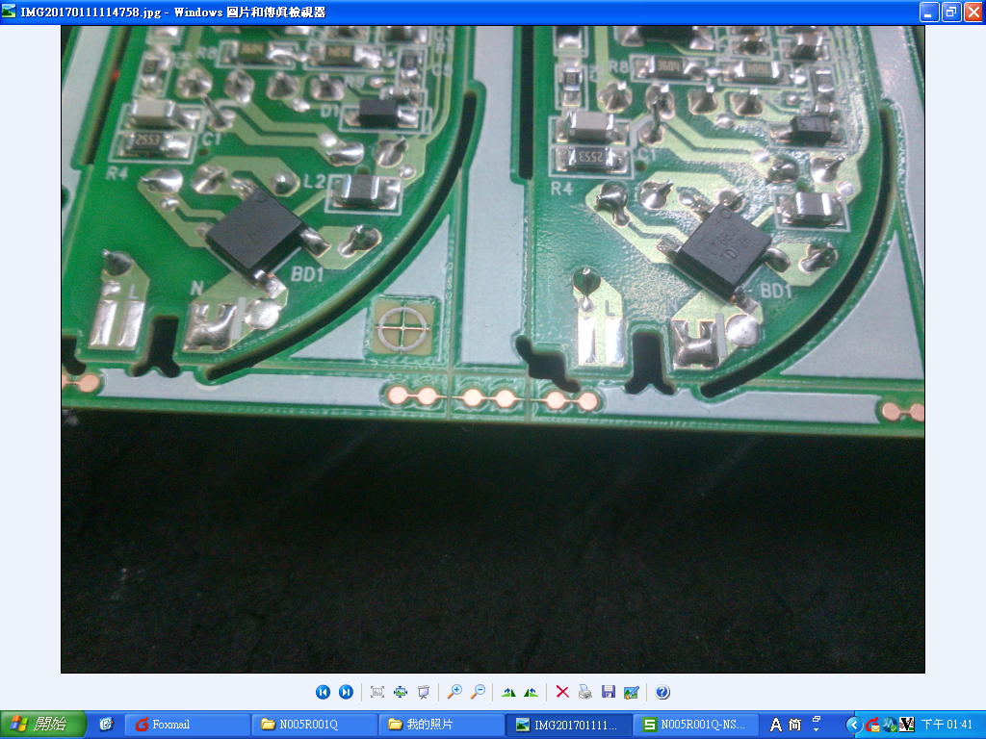
Issue Description
因客人機構設計，L、N金手指中間需要有撈空的設計。在過錫爐時，因PCB載具阻擋，造成連鍚狀況發生。
PCB過爐方向
PCB載具 (避免溢錫)

Slide 3
Root Cause Analysis
依據銅箔的大小、金手指的銅箔的條數及過錫爐的方向會有不同的結果。測試結果如下:
條數 | PAD寬度 | PAD間距 | 過爐方向 | 測試結果
2 | 1.1mm | 0.7mm | 垂直 | 連錫
3 | 左右兩條0.6mm中間0.8mm | 0.6mm | 垂直 | 連錫
3 | 左右兩條0.6mm中間0.8mm | 0.6mm | 水平 | 吃錫不良
2 | 1.1mm | 0.7mm | 水平 | 正常

Slide 4
Risk Assessment
吃錫面積高低不平，會造成系統無法阻裝。
吃錫面積高低不平，會有接觸不良狀況，在插電後，容易發生打火的狀況。
工廠方面，需增加後段加工的時間。

Slide 5
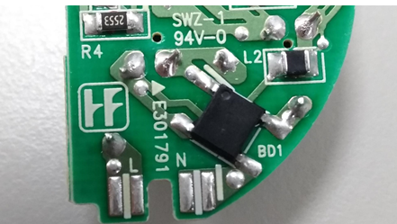
Corrective Action
經過測試，PCB水平過爐，金手指吃錫較佳。
吃錫面積不會有高低不平的狀況發生。
PCB載具 (避免溢錫)
PCB過爐方向

Slide 6
Preventive Action
在L、N為金手指(彈片)，過爐吃錫，PCB理想設計如下:
金手指為水平過爐最佳。
金手指條數為兩條(需考量金手指Pad面積)，吃錫面積較佳。
考量其它元件，PCB建議設計如下:
IC
PCB過爐方向
PCB載具 (避免溢錫)
CAP
R
CAP

